Slide 1
校园自习室预约系统
基于 Spring Cloud Alibaba 微服务架构与 AI 智能推荐
课程：软件架构技术
团队：CampusStudio
成员：架构师/后端·AI + 前端/文档·答辩
指导教师：____ 班级：____ 日期：2026.06

Slide 2
CONTENTS
目录
01 项目背景与问题分析
02 需求分析与功能设计
03 系统架构设计（4+1 视图）
04 数据库与国产化适配
05 AI 智能模块设计
06 云原生部署与验证
07 AI 辅助开发实践
08 项目总结与展望
校园自习室预约系统 · 软件架构技术课程设计答辩
02 / 24

Slide 3
01 项目背景
高校自习室资源管理的现实痛点
！
！
！
！
一座难求
高峰期学生逐层找座，效率低下，体验差
占座不学
空占现象普遍，资源严重浪费
考勤靠人工
人工统计易出错、不及时
缺智能化
无数据驱动的推荐与精细化管理
→ 亟需一套数字化、智能化、可精细管理的自习室预约系统
校园自习室预约系统 · 软件架构技术课程设计答辩
03 / 24

Slide 4
01 项目目标
五大核心目标
1
2
3
4
5
资源数字化
自习室、座位、时段全数字化建模
预约智能化
AI 推荐最合适的座位与时段
考勤自动化
签到签退自动记录与时长统计
管理精细化
违规行为智能检测与申诉处理
架构云原生
Docker + Kubernetes 容器化部署
校园自习室预约系统 · 软件架构技术课程设计答辩
04 / 24

Slide 5
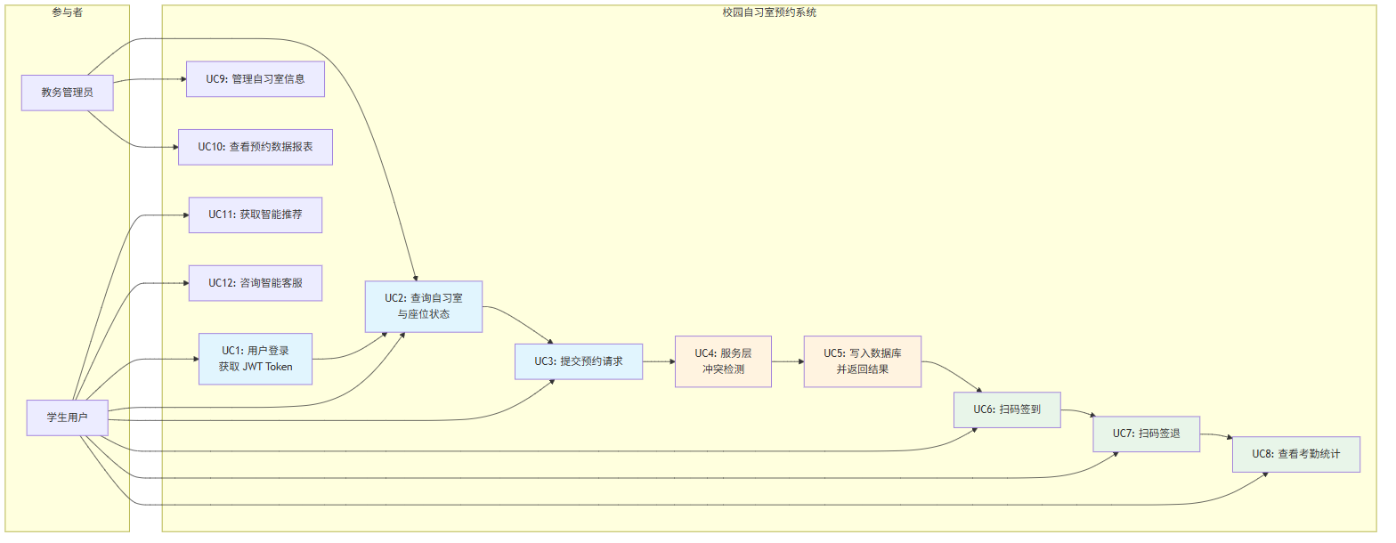
02 需求分析
功能模块与角色权限
▪ 7 大业务模块：用户管理 / 自习室管理 / 预约管理 / 考勤管理 / 违规管理 / AI 智能 / 通知管理
▪ 3 类角色：学生、管理员、超级管理员（RBAC 分级授权）
▪ 8 个核心用例：创建预约、签到、AI 推荐、取消预约、违规申诉、自习室管理、AI 异常分析、RAG 问答
场景视图 · 用例图
校园自习室预约系统 · 软件架构技术课程设计答辩
05 / 24

Slide 6
03 技术选型
技术栈总览
技术域 | 技术选型 | 版本
后端框架 | Spring Boot + Spring Cloud Alibaba | JDK17 / Boot 3.2.5 / SCA 2023.0.1.2
前端框架 | Vue3 + TypeScript + Pinia + Element Plus | Vue 3.4.21
数据库 | MySQL 8.0 + 达梦8（双库兼容） | 8.0.36 / DM8
缓存 | Redis | 7.0.15
服务治理 | Nacos 注册中心 + LoadBalancer | 2.3.0
网关 | Spring Cloud Gateway | 动态路由 + JWT
容器化 | Docker + Kubernetes | Compose / K8s 1.29
校园自习室预约系统 · 软件架构技术课程设计答辩
06 / 24

Slide 7
03 架构论证
为什么选择微服务 + Spring Cloud Alibaba？
▪ 微服务 vs 单体：团队并行开发、独立部署、按服务弹性扩缩容
– 本系统含 7 个清晰业务领域，天然适合微服务拆分
▪ SCA vs Netflix：Nacos / Sentinel / Seata 国产化生态完善
– Netflix OSS 已进入维护模式，SCA 更契合国内信创要求
▪ 结论：采用 Spring Cloud Alibaba 微服务架构，兼顾扩展性与本土化
校园自习室预约系统 · 软件架构技术课程设计答辩
07 / 24

Slide 8
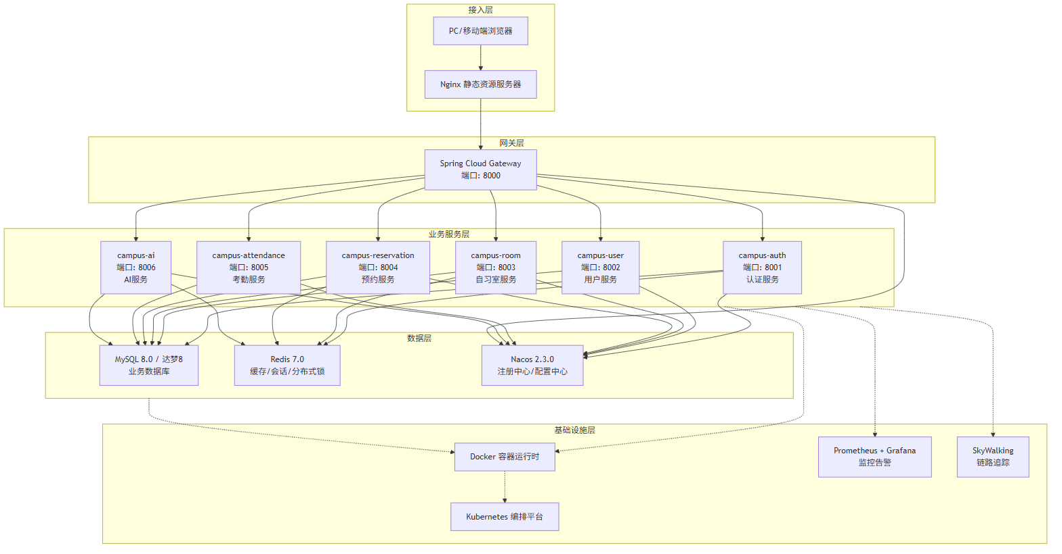
03 服务拆分
7 个微服务 + 1 网关 + 1 前端
服务 | 端口 | 核心职责
campus-gateway | 8000 | 统一入口、JWT 校验、动态路由
campus-auth | 8001 | 登录注册、JWT 签发与刷新
campus-user | 8002 | 用户资料、角色权限
campus-room | 8003 | 自习室、座位、教学楼管理
campus-reservation | 8004 | 预约创建、取消、冲突检测
campus-attendance | 8005 | 考勤记录、学习时长统计
campus-ai | 8006 | 智能推荐、RAG 智能客服
总体架构图
校园自习室预约系统 · 软件架构技术课程设计答辩
08 / 24

Slide 9
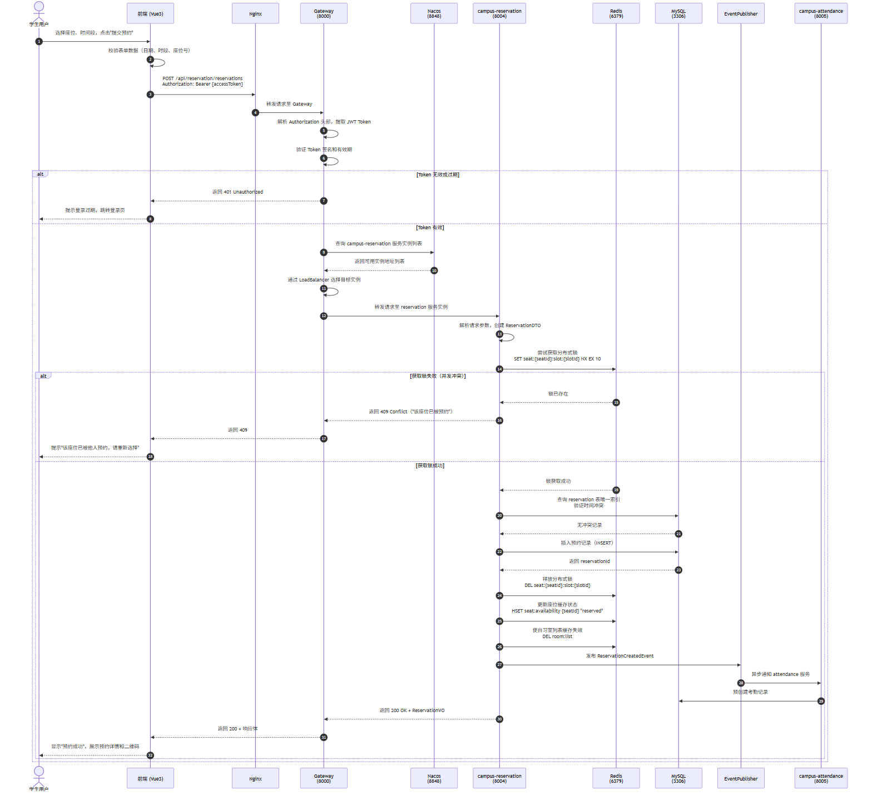
04 架构设计
4+1 视图 · 场景视图：学生预约主线
▪ 访问前端 → 网关 JWT 认证
▪ 浏览自习室列表、查看座位可用情况
▪ 选择日期/时段/座位并提交预约
▪ 预约服务执行时间冲突检测
▪ 创建预约记录、更新座位状态
▪ 预约时段内签到 / 签退
预约全链路时序图
校园自习室预约系统 · 软件架构技术课程设计答辩
09 / 24

Slide 10
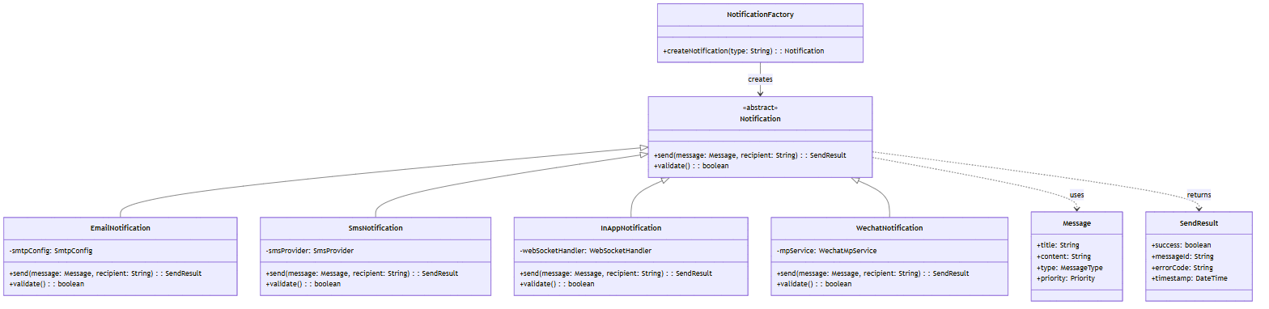
04 架构设计
4+1 视图 · 逻辑视图：DDD 领域划分
▪ 5 大领域：用户域 / 空间域 / 预约域 / 考勤域 / AI 域
▪ 核心实体：User、StudyRoom、StudySeat、Reservation、Attendance、KnowledgeBase
▪ 设计模式：工厂（通知）、策略（推荐）、观察者（预约事件）
领域模型类图
校园自习室预约系统 · 软件架构技术课程设计答辩
10 / 24

Slide 11
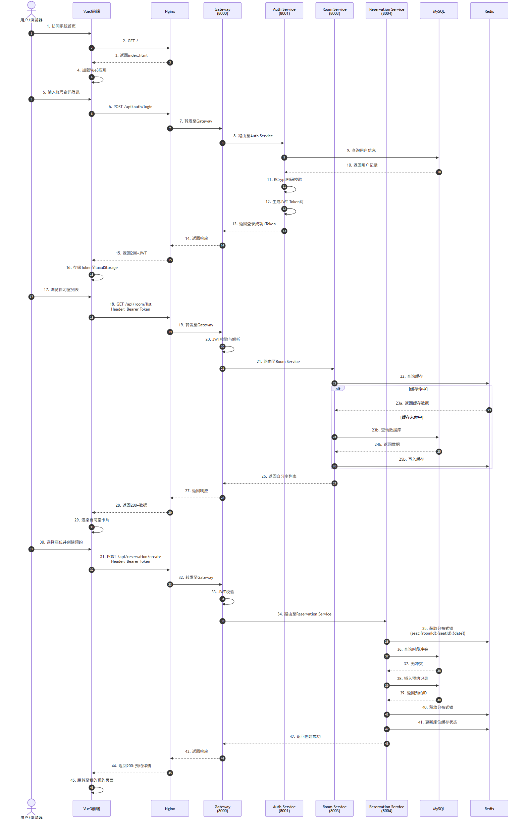
04 架构设计
4+1 视图 · 开发视图 + 进程视图
▪ Maven 多模块：backend / frontend / docs / k8s
▪ 后端分层：Controller → Service → Mapper → Entity
▪ 前端结构：api / views / components / stores / router
▪ 运行时：前端 → Gateway → 微服务 → MySQL / Redis
全链路调用时序图
校园自习室预约系统 · 软件架构技术课程设计答辩
11 / 24

Slide 12
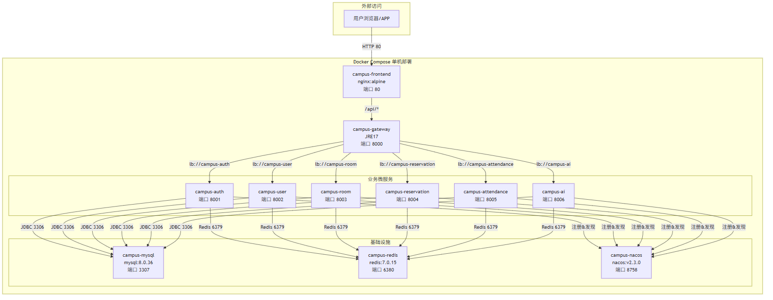
04 架构设计
4+1 视图 · 物理视图：部署拓扑
▪ 11 个容器运行于 campus-network 桥接网络
▪ 前端 nginx → Gateway → 7 微服务 → MySQL/Redis
▪ Nacos 负责服务注册与发现
▪ 端口映射：MySQL 3307、Redis 6380、Nacos 8758
Docker Compose 部署拓扑
校园自习室预约系统 · 软件架构技术课程设计答辩
12 / 24

Slide 13
05 安全架构
认证、授权与数据安全
▪ JWT + Refresh Token：accessToken 2 小时 / refreshToken 7 天
▪ RBAC 三级权限：学生 / 管理员 / 超级管理员
▪ 密码 BCrypt 加密存储，传输层 HTTPS
▪ 参数化 SQL 防注入 + XSS 过滤
▪ 网关统一鉴权，Token 过期返回 401
校园自习室预约系统 · 软件架构技术课程设计答辩
13 / 24

Slide 14
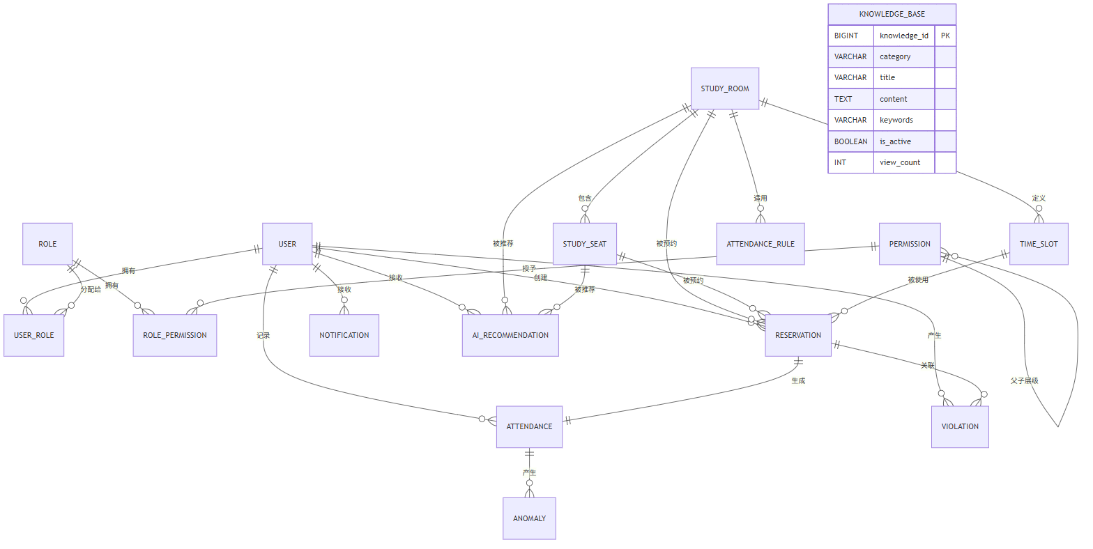
05 数据库设计
18 张表 + 双数据库兼容
▪ 核心表：user / role / study_room / study_seat / reservation / attendance / violation / knowledge_base …
▪ 遵循 3NF，统一审计字段（create_time / update_time / deleted）
▪ 索引优化：reservation 复合索引 (room_id, seat_id, reserve_date)
▪ 国产化：MySQL + 达梦8，JSON→CLOB、ENUM→VARCHAR
数据库 ER 图
校园自习室预约系统 · 软件架构技术课程设计答辩
14 / 24

Slide 15
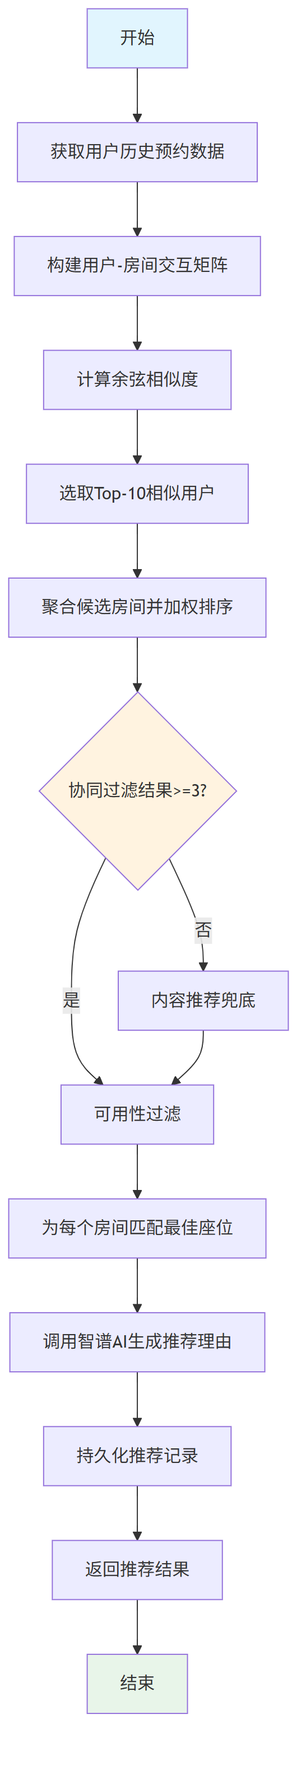
06 AI 智能模块
协同过滤 + 内容推荐 混合算法
▪ 数据层：从 reservation 表构建用户-房间交互矩阵
▪ 算法层：计算用户余弦相似度，取 Top-N 相似用户
▪ 排序层：CF 分数(0.6) + 内容过滤分数(0.4) 加权融合
▪ 解释层：调用智谱 GLM 生成自然语言推荐理由
▪ 冷启动：新用户回退内容推荐 + 热门兜底
智能推荐流程图
校园自习室预约系统 · 软件架构技术课程设计答辩
15 / 24

Slide 16
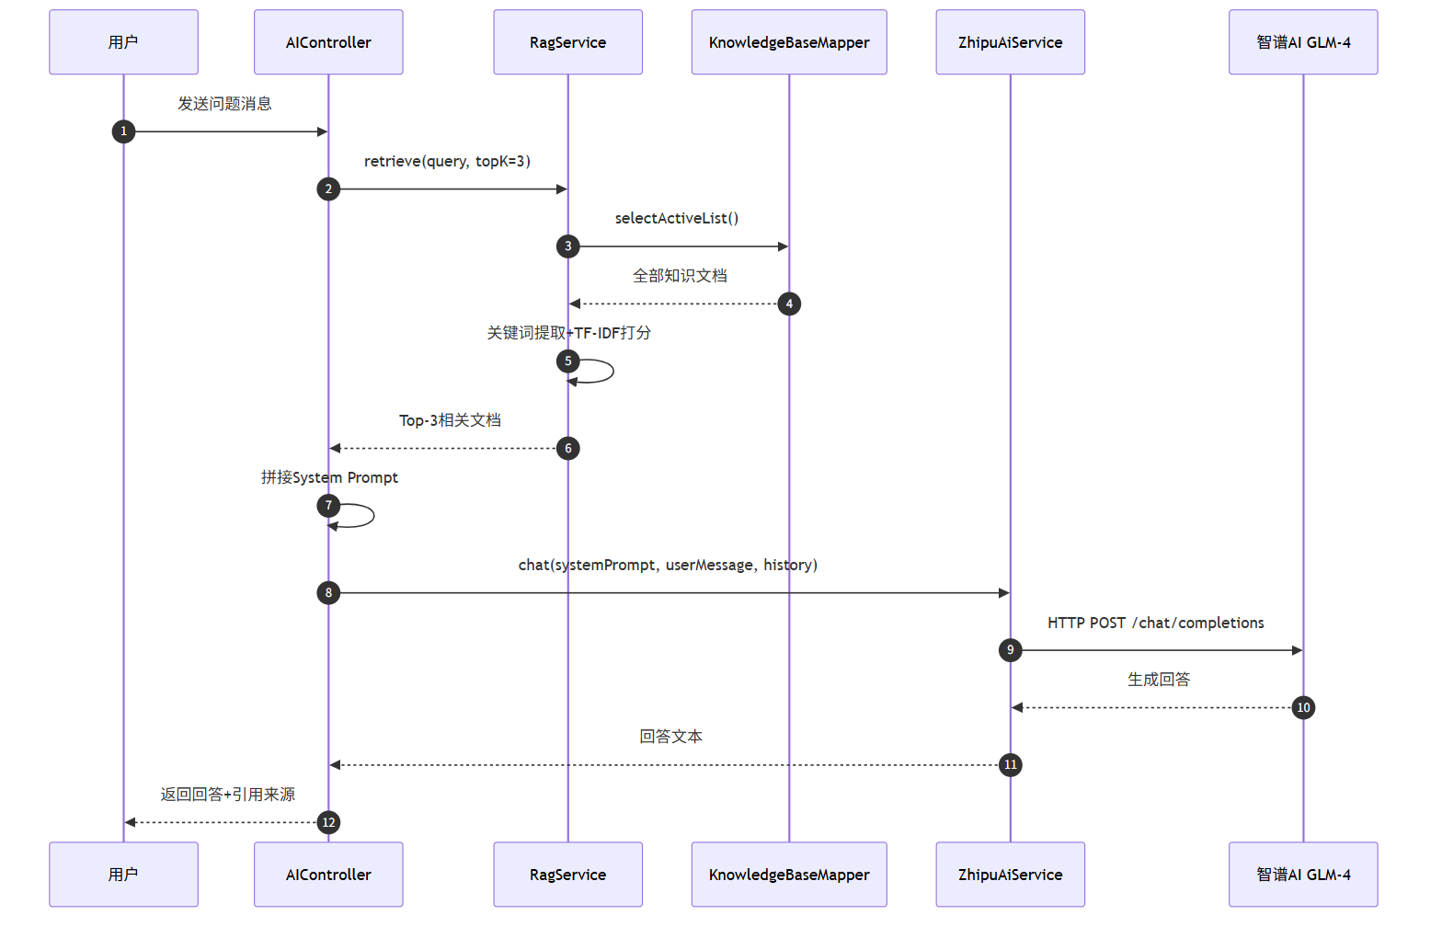
06 AI 智能模块
基于知识库的 RAG 智能客服
▪ 知识库：knowledge_base 表存储规则、流程、FAQ
▪ 检索：关键词 + 中文 2-gram，title/keywords/content 加权打分
▪ 生成：检索结果注入 system prompt，调用智谱 GLM-4
▪ 降级：无 Key / API 失败时切换本地关键词匹配
RAG 检索增强生成架构
校园自习室预约系统 · 软件架构技术课程设计答辩
16 / 24

Slide 17
07 AI 辅助开发实践
AI 如何加速本项目开发
▪ 7 条真实 AI 辅助开发记录，累计节省 20+ 小时
– 典型案例：协同过滤算法、RAG 检索、智谱 API 封装
– Docker 健康检查、数据库索引优化、Vue3 组件开发
▪ 收益：开发效率提升、代码更规范、拓展知识边界
▪ 把关：边界处理、业务上下文、安全与性能仍需人工审查
校园自习室预约系统 · 软件架构技术课程设计答辩
17 / 24

Slide 18
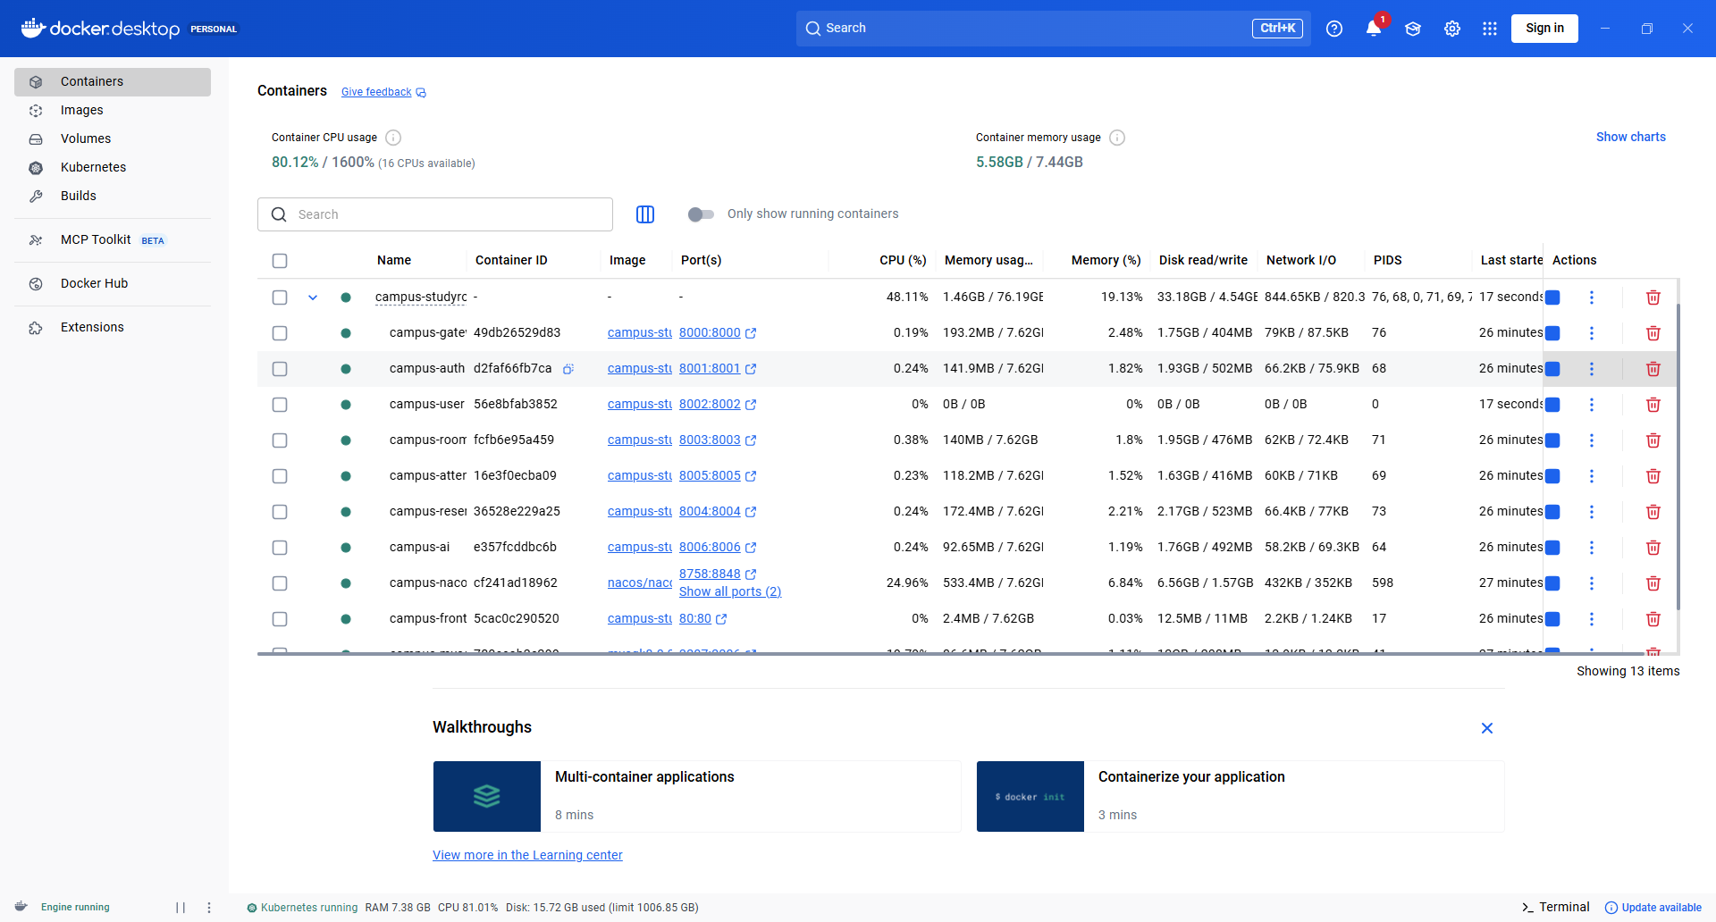
08 云原生部署
Docker Compose 一键部署
▪ 11 个容器：3 基础(MySQL/Redis/Nacos) + 7 业务 + 1 前端
▪ 健康检查 + depends_on: service_healthy 保证启动顺序
▪ 预编译 jar + 轻量 JRE17 镜像，构建仅需 1–2 分钟
▪ 一键命令：mvn clean package → docker compose up -d --build
Docker Desktop 11 个容器 Running
校园自习室预约系统 · 软件架构技术课程设计答辩
18 / 24

Slide 19
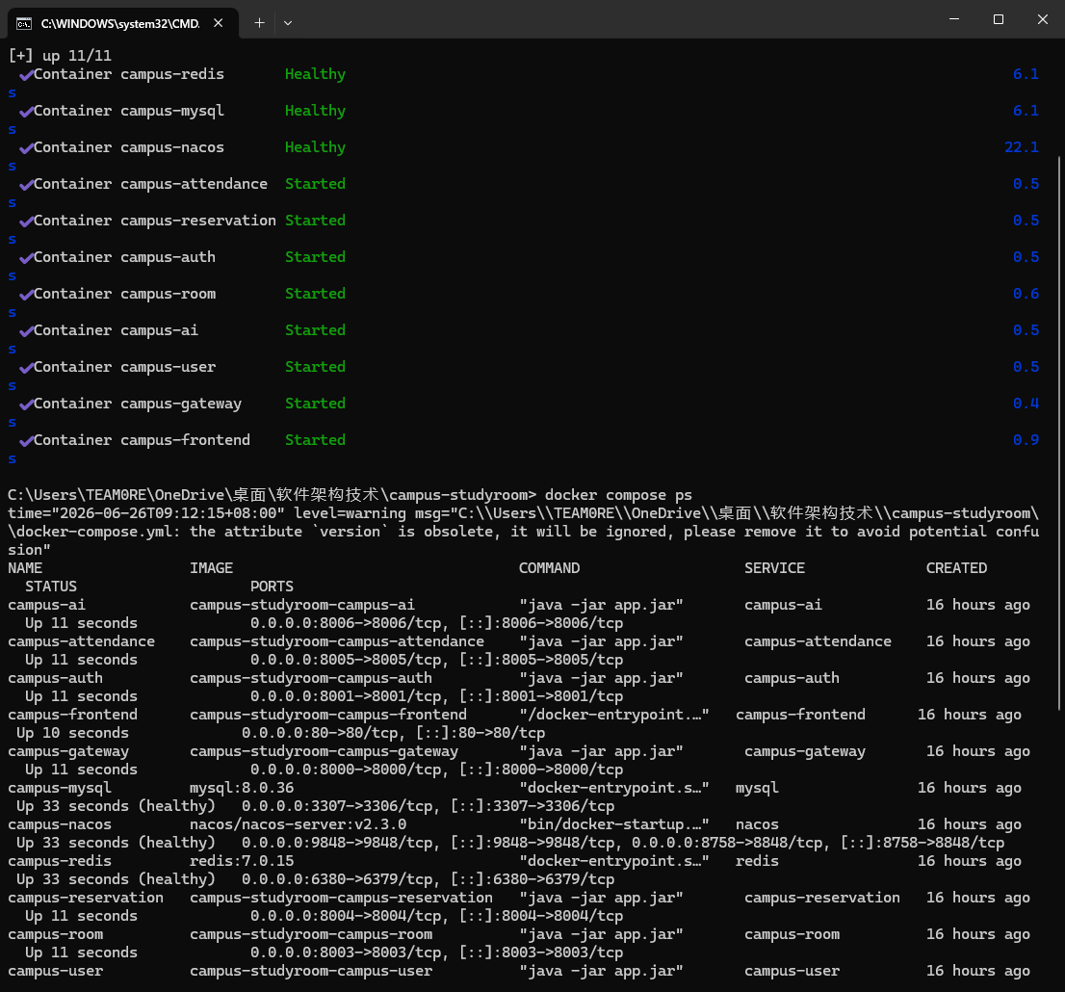
08 部署验证
全链路验证通过
验证项 | 结果
11 个容器状态 | ✅ 全部 Up / Healthy
7 个服务注册 Nacos | ✅ 实例全部 healthy
网关登录链路 | ✅ 200 + JWT Token
前端页面访问 | ✅ http://localhost HTTP 200
AI 健康检查 | ✅ {"status":"UP"}
docker compose ps：全部 Up / Healthy
校园自习室预约系统 · 软件架构技术课程设计答辩
19 / 24

Slide 20
08 部署踩坑
5 个真实问题与排坑记录
问题 | 根因 | 解决方案
镜像拉取超时 | Docker Hub 国内受限 | 配置 6 个国内镜像加速器
Nacos 端口绑定失败 | 8848 落在 Windows 保留段 | 宿主端口改为 8758
服务启动崩溃 | config.import 无 dataId | 关配置中心，仅保留服务发现
Redis 连接失败 | Boot3.2 配置项变更 | 改用 spring.data.redis.host
网关路由 503 | 缺 loadbalancer 依赖 | 网关 pom 增加 loadbalancer
校园自习室预约系统 · 软件架构技术课程设计答辩
20 / 24

Slide 21
09 团队
CampusStudio 团队分工
70%
30%
架构师 / 后端 / AI
负责 4+1 视图、微服务、数据库、AI 算法、Docker/K8s 部署
前端 / 文档 / 答辩
负责 Vue3 前端、前后端联调、文档、PPT、演示视频、Postman 测试
校园自习室预约系统 · 软件架构技术课程设计答辩
21 / 24

Slide 22
09 亮点
项目四大亮点与创新
①
②
③
④
微服务完整落地
7 业务服务 + 网关 + Nacos + LoadBalancer 动态路由
AI 双引擎
协同过滤推荐 + RAG 客服，真实接入智谱 GLM-4
国产化适配
MySQL + 达梦8 双库兼容，满足信创要求
云原生部署
Docker Compose 跑通 11 容器，全链路验证
校园自习室预约系统 · 软件架构技术课程设计答辩
22 / 24

Slide 23
09 总结
总结与展望
✓ 已完成
→ 未来演进
▪ 核心预约 / 考勤 / 违规流程
▪ AI 推荐与 RAG 智能客服
▪ Docker Compose 全链路部署
▪ 完整文档体系 + 100 页报告
▪ RabbitMQ 实现预约事件异步解耦
▪ SkyWalking / Prometheus / Grafana 可观测
▪ 部署到 K8s 集群 + HPA 自动扩缩容
▪ 接入学校统一认证、门禁硬件联动
校园自习室预约系统 · 软件架构技术课程设计答辩
23 / 24

Slide 24
感谢聆听 · 敬请指正
Q & A
校园自习室预约系统 · CampusStudio

